Slide 1
REGALO DE SANTA
Guirnalda morada
Guirnalda azul
¡OH!
¡NO!
Guirnalda amarilla
Regalo especial
Regalo explosivo
MAX AL RESCATE
Regalo clásico
Regalo fenomenal
CUEVA DEL GRINCH
Bola turquesa
Suerte de reno
Bola brillante
Bola mágica

Slide 2
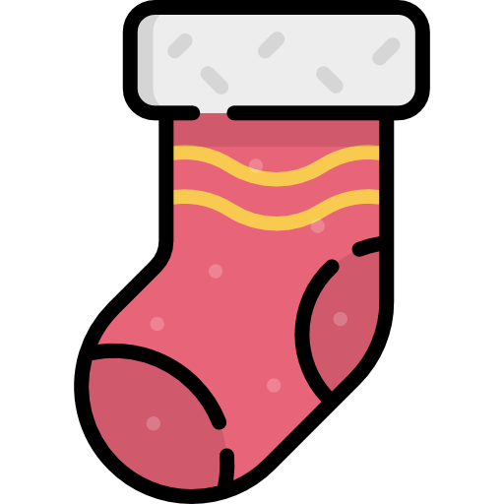
ESTACIÓN DE REGALOS
Luces
Suerte de reno
Luces
¡OH!
¡NO!
Bastón
¡OH!
¡NO!
Suerte de reno
Estrella
Calcetín
¡OH!
¡NO!
Bola roja
Bola azul
Bola de nieve
¡EMPEZAMOS!

Slide 3
EQUIPO
______________________________________

